Slide 1

제스처인식을 통한 기기제어
20174188 김형균
20174299 이성준
20195134 장시원
20195135 김범수

Slide 2
목차
진행상황
문제발생
향후계획
Q&A

Slide 3
1. 진행 상황

Slide 4
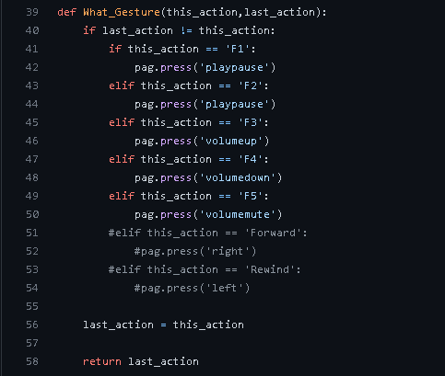
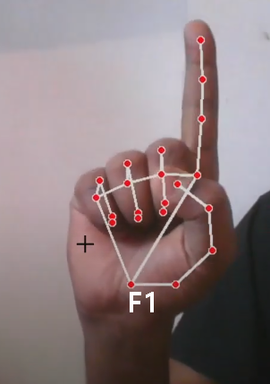
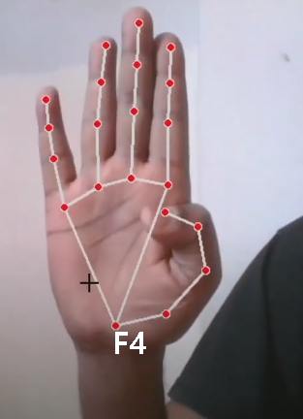
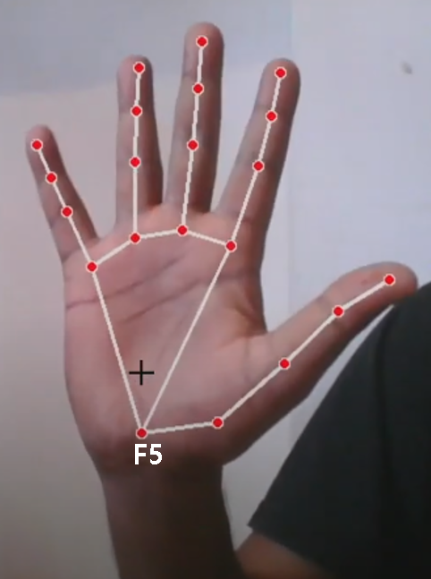
1. 진행 상황

Slide 5
2. 문제 발생

Slide 6
2. 문제 발생
다른 입력을 사용하는데, 같은 결과가 나오고 같은 결과가 나오는 것 까진 문제가 되지 않지만, 동작 인식 과정에서 사용자가 의도치 않게 반대의 결과가 나올 수 있다는 점입니다. 그로 인해 이전에 인식된 동작과 현재 인식된 동작이 달라야 실행되기 때문에 볼륨 조절을 위해 동작을 바꿔 줘야하는 불편함이 있었습니다.
검증 데이터가 따로 존재하지 않기 때문에 기존 데이터를 학습 데이터와 검증 데이터로 나눠서 학습을 진행하였더니 기존 동작 당 30초의 데이터에서 1분의 데이터로 증가시켰지만 여전히 데이터가 부족하여 Validation set의 비율을 높이는 것은 좋은 결과를 가져오지 못했었습니다.

Slide 7
3. 향후 계획

Slide 8
3. 향후 계획
개선점
기존의 동작과는 다른 동작으로 변경
데이터를 늘려 Validation set의 비율을 높이는 것

Slide 9
참고 및 출처, Github
캡스톤 디자인 M조, Github 주소 - https://github.com/devel0624/Capstone-Design-Team-M

Slide 10
Q&A

